Slide 1
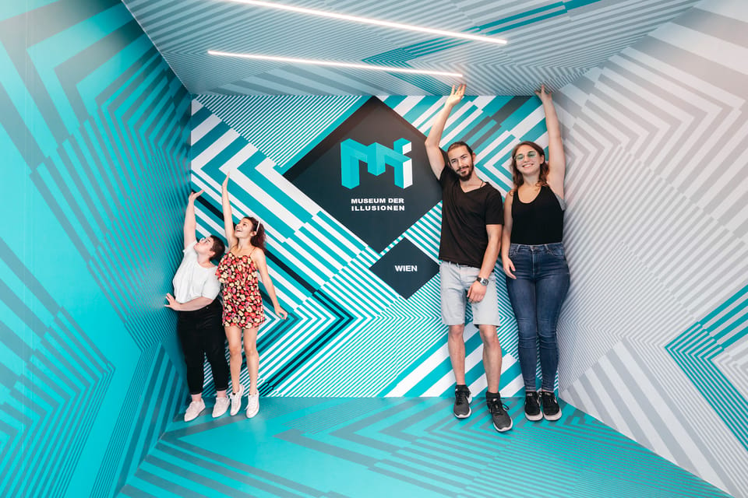

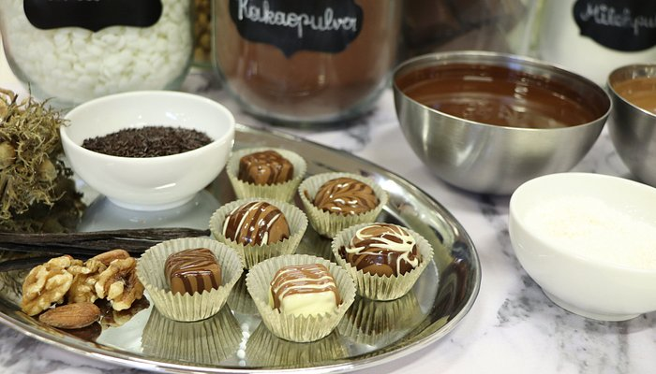
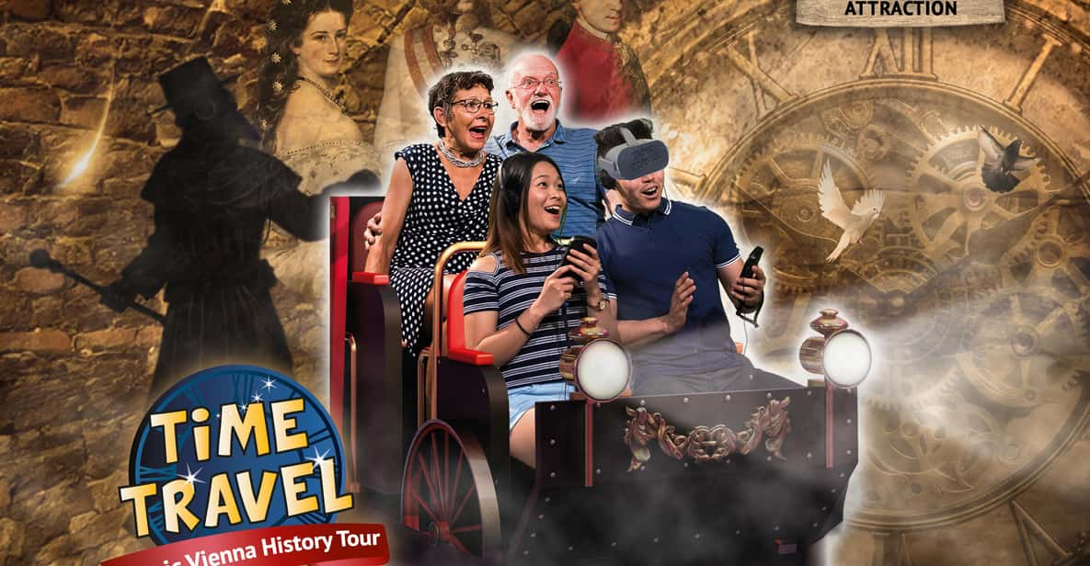
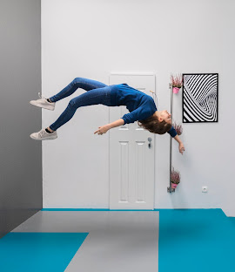
DUNAJ MUZEJ ČOKOLADE, MUZEJ ILUZIJ, TIME TRAVEL – POTOVANJE SKOZI ČAS Z ZGODOVINSKIM OGLEDOM DUNAJA
Enodnevna strokovna ekskurzija učencev RaP nemščina in izbirnega predmeta nemščina
sobota, 30. 5. 2026

Slide 2
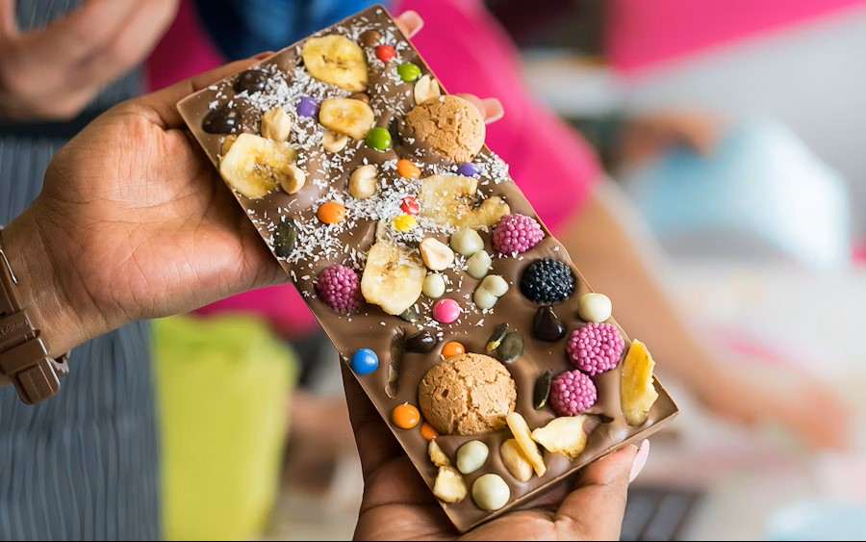
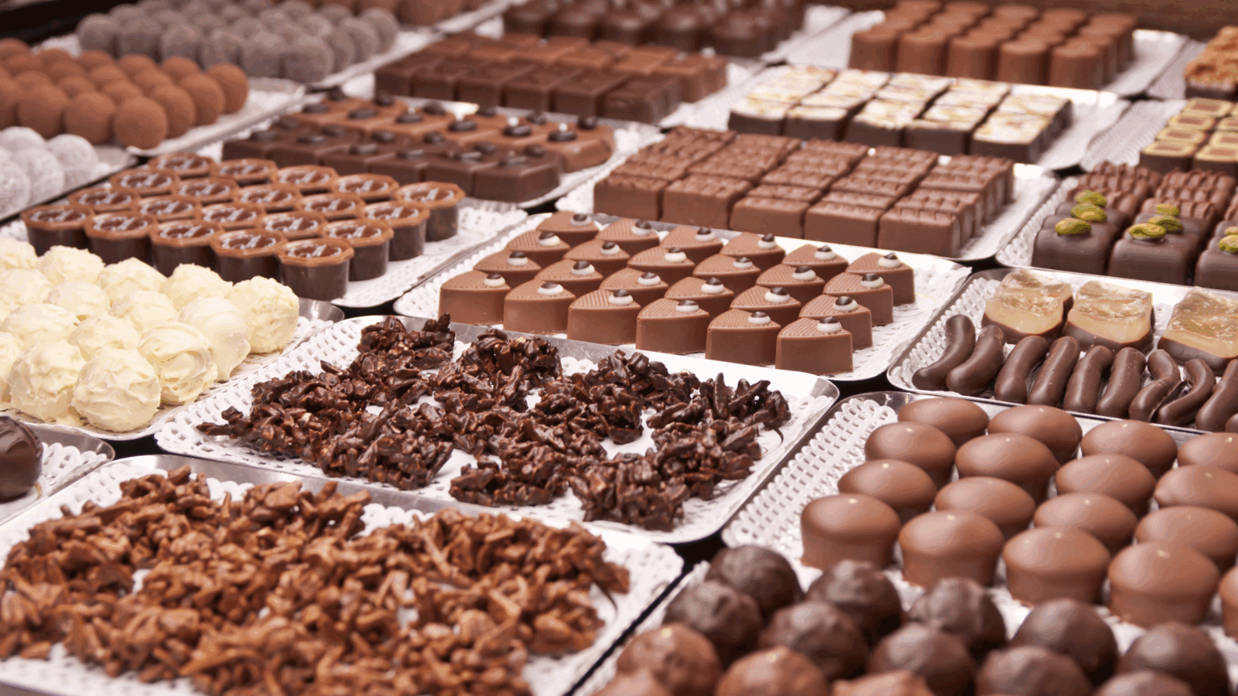
MUZEJ ČOKOLADE
https://www.youtube.com/watch?v=RlyIzD87ATc

Slide 3
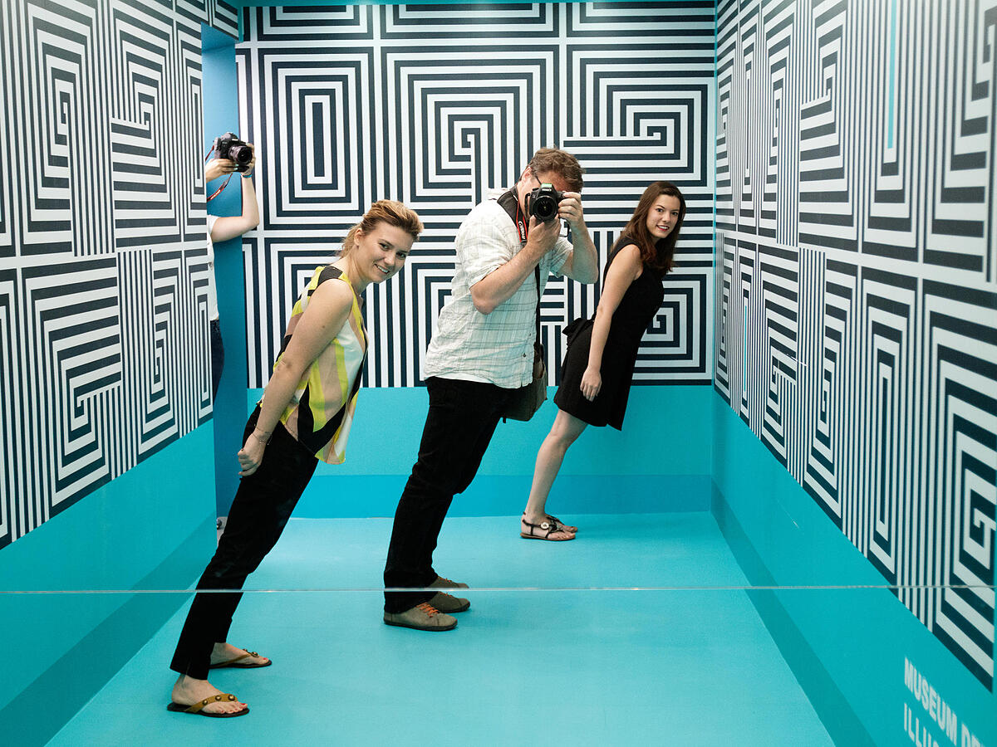
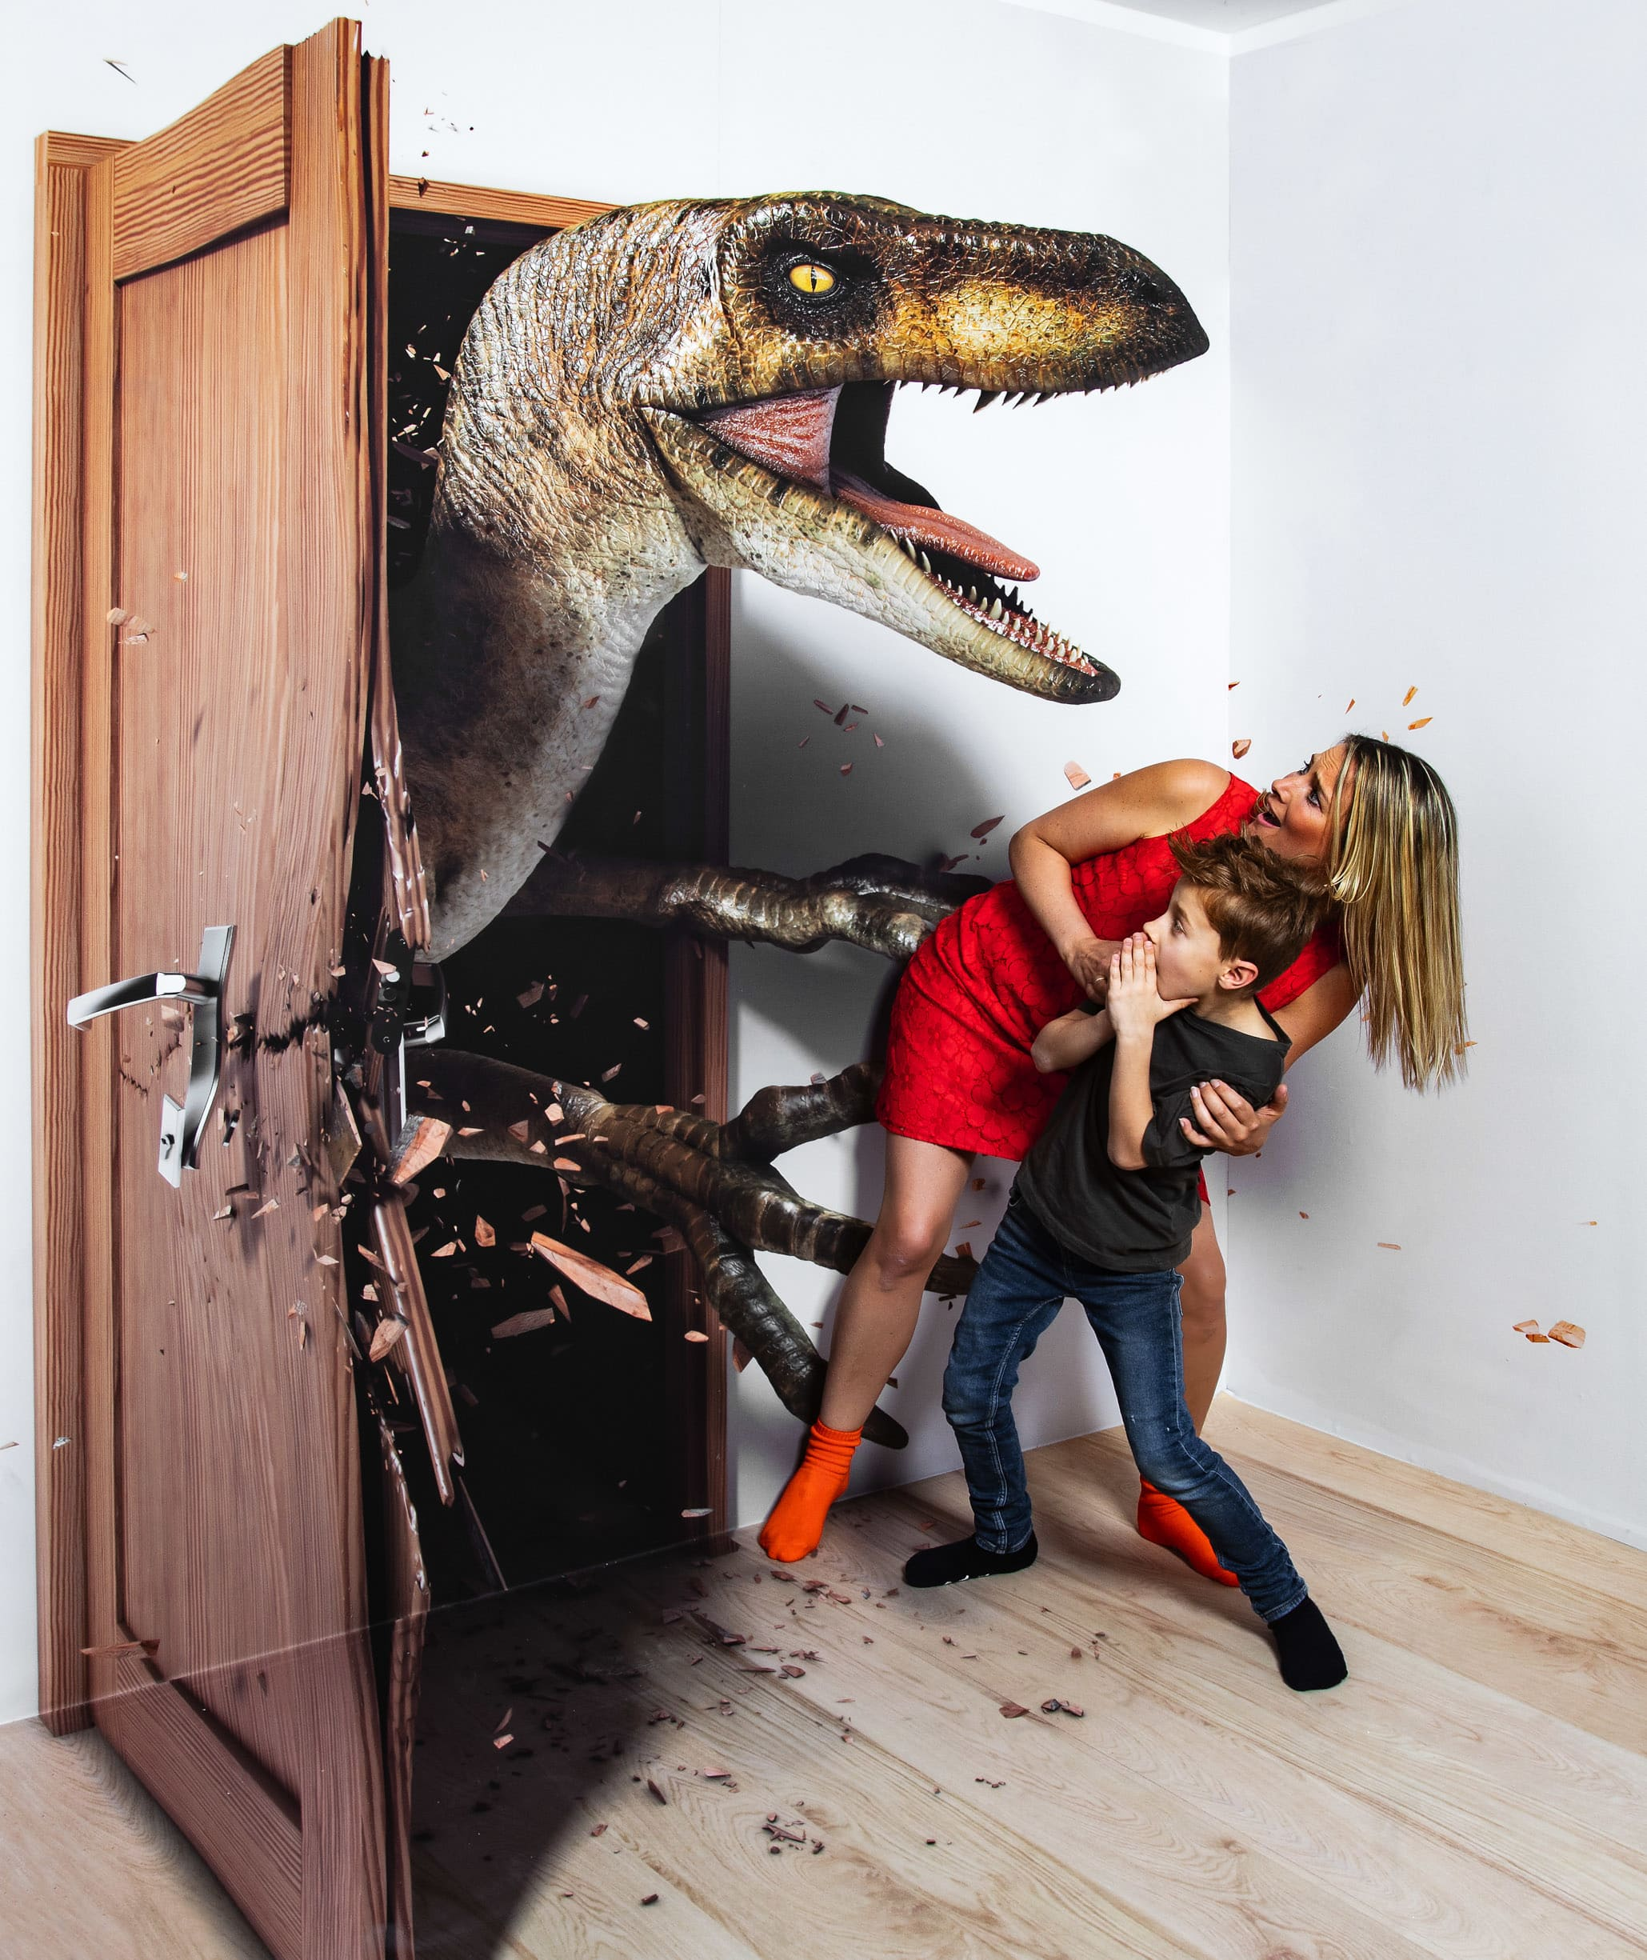
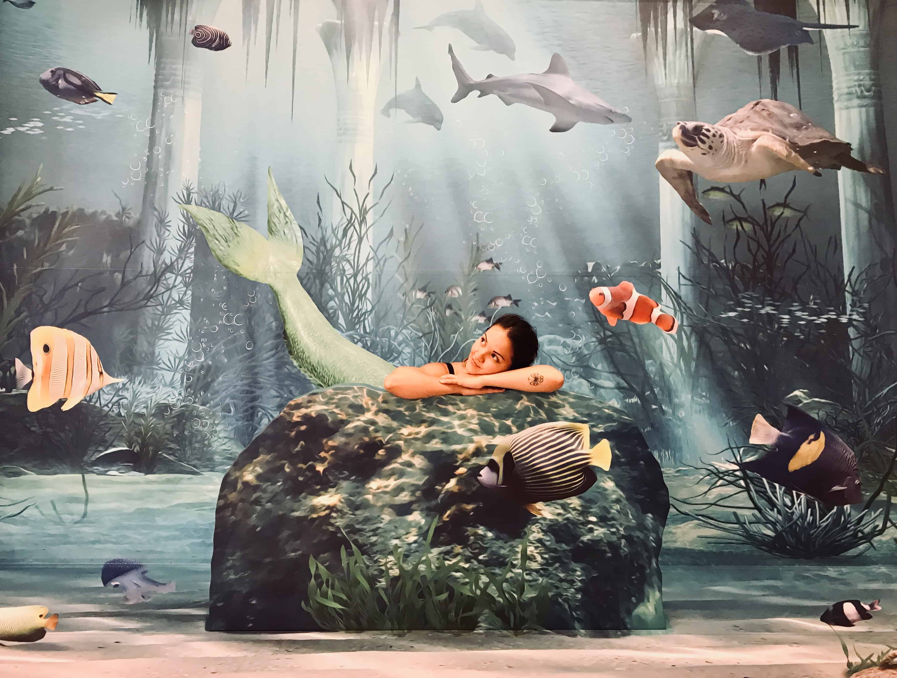
MUZEJ ILUZIJ
https://www.youtube.com/watch?v=-jLYC3ZBi7Q

Slide 4
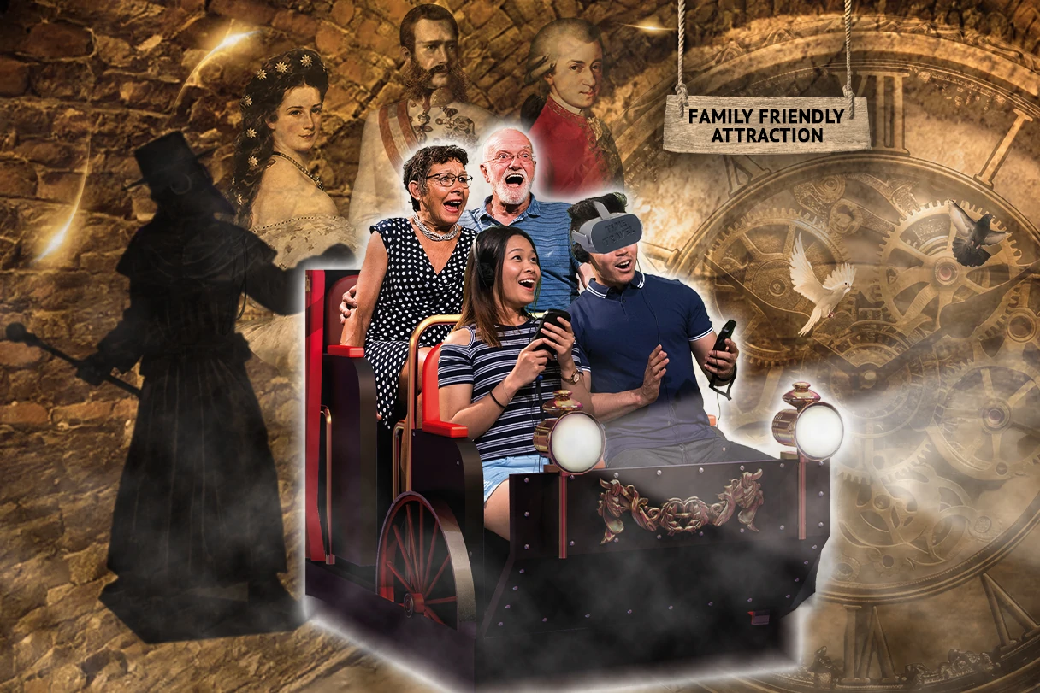
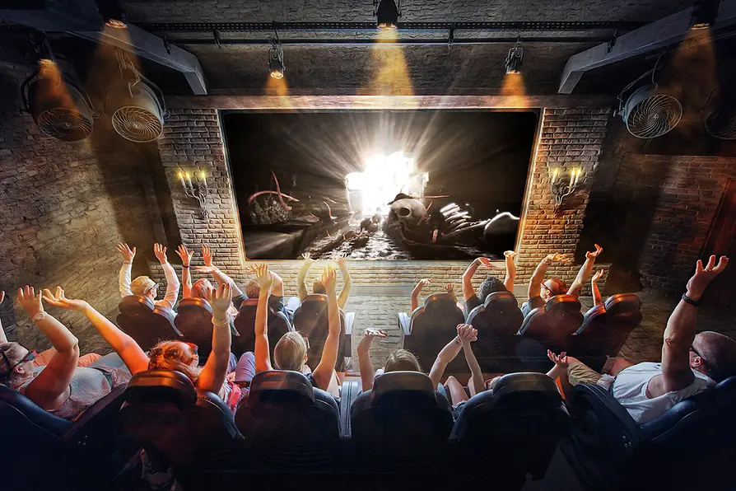
TIME TRAVEL
https://www.youtube.com/watch?v=R8ZVx0CnDs0

Slide 5
PROGRAM IZLETA
Odhod avtobusa ob 05.00 uri izpred šole v Miklavžu in vožnja s postankom po avtocesti mimo Šentilja in Gradca do Dunaja, avstrijske prestolnice. Najprej se bomo zapeljali do Muzeja čokolade, kjer se bomo podali v sladki svet čokolade. V Schokokinu si bomo ogledali kratek film, si ogledali proizvodnjo skozi stekleno steno in seveda čokolado tudi pokusili. Pot nas nato pelje v središče mesta do gradu Hofburg. Sprehodili se bomo po njegovem središču, vmes bomo imeli nekaj prostega časa za okrepčilo. Vstopili bomo v zanimiv Muzej iluzij, kjer nas pričakujejo interaktivne iluzije, številne vznemirljive foto postaje za izjemne fotografije, 3D miselne igre in uganke, poučne interaktivne atrakcije in še mnogo drugega. Obiskali bomo tudi zgodovinski muzej Time Travel, kjer nas bodo popeljali na skrivnostno potovanje skozi 2000 let dunajske zgodovine. Polni vtisov bomo zapustili prelepo mesto ob Donavi in se odpravili proti domu s prihodom v večernih urah.
CENA pri udeležbi 45 UČENCEV = 86 €, pri udeležbi 40 učencev 89 € .

